Slide 1





Kesempatan Kerja dan Pengangguran
Kesempatan Kerja dan Pengangguran
baca dan pahami materinya yaa!!
TEORI EKONOMI
Dosen Pengajar:
Bida Sari, S.P, M.Si.
PERTEMUAN 13

Slide 2

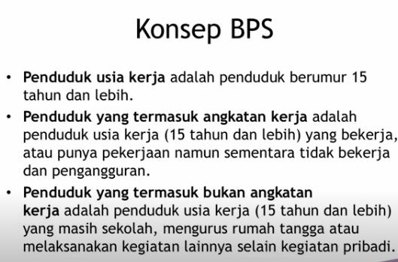
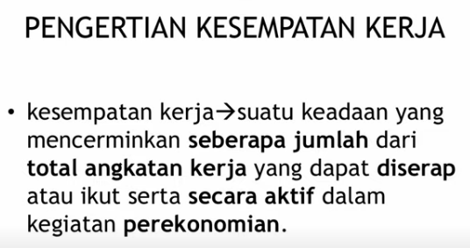
KESEMPATAN KERJA
By : BIDA SARI, SP, MSi

Slide 3
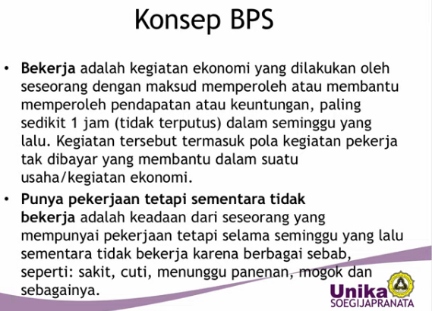

By : BIDA SARI, SP, MSi

Slide 4




JENIS JENIS TENAGA KERJA
Ada 5 Jenis Tenaga Kerja
Tenaga kerja menurut sifat
Tenaga kerja menurut kemampuannya
Tenaga kerja menurut jenis pekerjaannya
Tenaga kerja menurut hubungannya dengan produk
Tenaga kerja menurut fungsi pokok dalam perusahaan
Tenaga kerja merupakan penduduk yang berada dalam usia kerja, yaitu antara 18 tahun sampai dengan 64 tahun. (berada pada usia produktif )
By : BIDA SARI, SP, MSi

Slide 5


JENIS JENIS TENAGA KERJA
1.
Tenaga Kerja Menurut Sifat
Tenaga Kerja Jasmani
Tenaga kerja jasmani adalah jenis-jenis tenaga kerja yang lebih mengandalkan untuk menggunakan tenaga daripada kemampuan dan kecerdasan otak dan pikiran. Tenaga kerja jenis ini jumlahnya sangat banyak di Indonesia jika dibandingkan dengan tenaga kerja yang bekerja dengan kecerdasan otak dan pikirannya.
2) Tenaga Kerja Rohani
Tenaga kerja rohani adalah lebih mengandalkan bekerja dengan menggunakan kemampuan otak dan pikirannya daripada tenaga yang mereka miliki. Biasanya, tenaga kerja jenis ini berada di lingkungan yang bersih, dengan penampilan mereka yang menarik perhatian, sopan, dan sifatnya lebih formal.
By : BIDA SARI, SP, MSi

Slide 6
2.
Tenaga Kerja Menurut Kemampuannya
1) Tenaga Kerja Terdidik
Tenaga kerja terdidik diartikan sebagai tenaga kerja yang memiliki riwayat pendidikan tinggi, biasanya pendidikan tertinggi untuk tenaga kerja jenis ini adalah lulus dengan predikat minimal S1.
Contoh: dokter, guru, dosen, insinyur, TNI, Polri, dan masih banyak lagi.
2) Tenaga Kerja Terlatih
Tenaga kerja terlatih biasanya mengandalkan keterampilan dan kemampuan khusus yang dimilikinya
Contoh : apoteker , ahli bedah , mekanik.
3) Tenaga Kerja Tidak Terdidik
Tenaga kerja tidak terdidik adalah tenaga kerja yang tidak perlu memiliki riwayat pendidikan tinggi.
Contoh : kuli, buruh angkut, pembantu rumah tangga.
By : BIDA SARI, SP, MSi

Slide 7
3.
Tenaga Kerja Menurut Jenis Pekerjaannya
1) Tenaga Kerja Lapangan
Tenaga kerja lapangan adalah tenaga kerja yang tugasnya berada di lapangan. Biasanya, yang tergolong tenaga kerja lapangan adalah bagian marketing atau pemasangan di lapangan.
2) Tenaga Kerja Pabrik
Tenaga kerja pabrik adalah mereka yang bekerja di sebuah pabrik. Misalnya saja, seorang buruh pabrik yang ditempatkan di lokasi produksi.
3) Tenaga Kerja Kantor
Tenaga kerja kantor adalah mereka yang bekerja dalam sebuah kantor atau instansi atau perusahaan.
Contoh: tenaga kerja administrasi, tenaga kerja HRD, tenaga kerja akunting, dan masih banyak lagi.
By : BIDA SARI, SP, MSi

Slide 8
4.
Tenaga Kerja Menurut Hubungannya Dengan Produk
1) Tenaga Kerja Langsung
Tenaga kerja langsung merupakan tenaga kerja yang terjun langsung menangani suatu produk atau barang. Tenaga kerja jenis ini biasanya berada di area produksi barang.
2) Tenaga Kerja tidak Langsung
Tenaga kerja tidak langsung adalah mereka yang tetap berhubungan dengan produk atau barang, akan tetapi tidak terjun langsung untuk menangani produk atau barang tersebut.
5.
Tenaga Kerja Menurut Fungsi Pokok Dalam Perusahaan
1) Tenaga Kerja Bagian Produksi
Tenaga kerja bagian produksi adalah mereka yang kegiatan utamanya membuat barang-barang produksi yang akan dipasarkan. Contohnya, buruh pabrik baik buruh harian, lepas, atau buruh kontrak yang bekerja di bagian pembuatan barang-barang produksi.
By : BIDA SARI, SP, MSi

Slide 9
5.
Tenaga Kerja Menurut Fungsi Pokok Dalam Perusahaan
2) Tenaga Kerja Bagian Pemasaran
Tenaga kerja bagian pemasaran adalah mereka bekerja di bagian pemasaran untuk memasarkan produk atau barang-barang yang telah selesai diproduksi. Tenaga kerja bagian pemasaran bertanggung jawab atas pemasaran produk atau barang jadi dan telah selesai diproduksi dalam sebuah perusahaan.
Yang termasuk tenaga kerja jenis ini adalah tenaga kerja marketing dalam sebuah perusahaan.
3) Tenaga Kerja Bagian Umum dan Administrasi
Tenaga kerja bagian umum dan administrasi adalah tenaga kerja yang bertugas mengurus segala hal yang berhubungan dengan surat-menyurat, dan hal-hal lain yang penting dan tidak ada kaitanya dengan pemasaran dan produksi barang.
Contoh : HRD, accounting, resepsionis, dan masih banyak lagi.
By : BIDA SARI, SP, MSi

Slide 10


PENGANGGURAN
Orang yang sedang mencari pekerjaan
dan orang yang bekerja namun
perkerjaannya tidak produktif pun
dapat dikategorikan sebagai
pengangguran.
Pengangguran adalah orang yang
masuk dalam angkatan kerja (15 sampai 64 tahun) yang sedang mencari
pekerjaan dan belum mendapatkannya.
Apa Itu Pengangguran?
Pengangguran adalah sebuah golongan angkatan kerja yang belum melakukan suatu kegiatan yang menghasilkan uang.
Pengangguran atau tuna karya istilah untuk orang yang tidak bekerja sama sekali, sedang mencari kerja, bekerja kurang dari dua hari selama seminggu, atau seseorang yang sedang berusaha mendapatkan pekerjaan yang layak.
By : BIDA SARI, SP, MSi

Slide 11
Faktor Penyebab Pengangguran
Jumlah Tenaga Kerja dan Jumlah Lapangan Pekerjaan Tidak Seimbang (lapangan kerja sedikit)
Kemiskinan
Rendahnya Pendidikan
Keterampilan dan pengalaman pemohon tidak sesuai kriteria
Kemajuan teknologi dan persaingan pasar Global yang tidak diimbangi oleh kemampuan manuasia
6. Rasionalisasi tenga kerja dan PHK
7. Penyedian dan pemanfaatan
tenaga kerja antar daerah tidak
seimbang
8. Kesulitan mencari lowongan
pekerjaan karena budaya pilih-pilih
pekerjaan
9. Harapan Untuk Calon Pekerja
Terlalu Tinggi
10. Pengaruh alam dan musim
11.Ketidakstabilan perekonomian,
politik dan keamanan negara
By : BIDA SARI, SP, MSi

Slide 12



JENIS JENIS PENGANGGURAN
Jenis Pengangguran Berdasarkan Penyebabnya
Pengangguran Normal atau Friksional
Pengangguran Struktural
Pengangguran Teknologi
Pengangguran Siklikal
Jenis Pengangguran Berdasarkan cirinya
Pengangguran Terbuka
Pengangguran Tersembunyi
Pengangguran Bermusim
Setengah Menganggur
By : BIDA SARI, SP, MSi

Slide 13

Jenis Pengangguran Berdasarkan Penyebabnya:
1) Pengangguran Normal atau Friksional
(Frictional Unemployment)
Cara Mengatasi Pengangguran Friksional:
Perluasan kesempatan kerja dengan cara mendirikan industri- industri baru, terutama yang bersifat padat karya
Deregulasi dan debirokratisasi di berbagai bidang industri untuk merangsang timbulnya investasi baru
Menggalakkan program transmigrasi untuk menyerap tenaga kerja di sektor agraris dan sektor formal lainnya.
Pembukaan proyek- proyek umum oleh pemerintah, seperti pembangunan jembatan, jalan raya, PLTA, PLTU, sehingga bisa menyerap tenaga kerja secara langsung maupun untuk merangsang investasi baru dari kalangan swasta.
Pengangguran friksional adalah pengangguran yang disebabkan para pekerja ingin bergeser atau berpindah dari satu pekerjaan untuk mendapatkan pekerjaan lain yang lebih cocok, atau
seseorang yang resign untuk mencari pekerjaan yang lebih cocok dengan gaji atau benefit lebih baik
By : BIDA SARI, SP, MSi

Slide 14
Jenis Pengangguran Berdasarkan Penyebabnya:
2) Pengangguran Siklikal/Konjungtural
Cara Mengatasi Pengangguran Siklikal :
Mengarahkan permintaan masyarakat terhadap barang dan jasa
Meningkatkan daya beli masyarakat.
Kebijakan fiskal/moneter
Pengangguran siklikal adalah pengangguran yang terjadi akibat fluktuasi siklus ekonomi, khususnya saat perekonomian mengalami resesi (ekonomi lesu) atau perlambatan atau kemerosotan kegiatan ekonomi.
Bersifat sementara. Akan berkurang ketika ekonomi pulih.
Permintaan agregat menurun sehingga perusahaan mengurangi produksi dan tenaga kerja (di-PHK) atau menutup perusahaannya maka pengangguran akan bertambah.
Contoh : 1) Saat pandemi COVID-19, banyak hotel, restoran, dan maskapai penerbangan mengurangi karyawan karena turunnya permintaan jasa pariwisata. 2) Buruh pabrik tekstil di-PHK karena daya beli masyarakat menurun saat resesi (misal pabrik tekstil Sritex Group (Sukoharjo)
By : BIDA SARI, SP, MSi

Slide 15
Jenis Pengangguran Berdasarkan Penyebabnya:
3) Pengangguran Struktural (Structural Unemployment)
Cara Mengatasi Pengangguran Struktural:
Peningkatan mobilitas modal dan tenaga kerja
Memindahkan kelebihan tenaga kerja dari tempat dan sektor yang kelebihan ke tempat dan sektor ekonomi yang kekurangan
Mengadakan pelatihan ulang (reskilling) tenaga kerja untuk mengisi formasi kesempatan (lowongan) kerja yang kosong
Pengangguran struktural adalah pengangguran yang disebabkan perubahan struktur ekonomi atau kemajuan teknologi yang membuat keterampilan lama tidak lagi relevan, sementara pekerja tidak memiliki keterampilan baru yang dibutuhkan, terjadi ketidaksesuaian (mismatch) antara keterampilan tenaga kerja dengan kebutuhan pasar kerja.
Bersifat jangka panjang
Contoh :
Buruh tani yang kehilangan pekerjaan karena lahan pertanian diubah menjadi kawasan industri, dan mereka tidak memiliki keterampilan untuk bekerja di pabrik. Pekerja pabrik tekstil yang digantikan mesin otomatis, pegawai toko ritel yang kalah saing dengan e-commerce dan tidak punya keahlian digital.
By : BIDA SARI, SP, MSi

Slide 16
Jenis Pengangguran Berdasarkan Penyebabnya:
4) Pengangguran Teknologi (Technology Unemployment)
Pengangguran ini terjadi akibat kemajuan teknologi yang mampu menggantikan tenaga kerja dan para pencari pekerjaan tidak memiliki kehandalan teknologi. Penggantian tenaga kerja manusia oleh mesin atau teknologi yang lebih efisien. Bisa bersifat permanen jika tidak ada adaptasi keterampilan.
Contoh :
Kehadiran mesin traktor yang menggantikan tenaga manusia dalam menggarap lahan persawahan. Pada awalnya, untuk mengelola sebuah lahan pertanian membutuhkan tenaga manusia yang cukup banyak jumlahnya. Tapi semenjak adanya traktor, tenaga-tenaga tersebut mulai dikurangi karena peran mereka dapat digantikan oleh mesin traktor.
Petugas tol yang digantikan mesin pembayaran elektronik.
Cara Mengatasi Pengangguran Teknologi:
Melakukan pelatihan (reskilling) bagi pekerja yang terdampak
Membuka lapangan kerja baru yang padat karya
Meningkatkan kualitas pendidikan
Menyediakan kredit pinjaman modal
By : BIDA SARI, SP, MSi

Slide 17
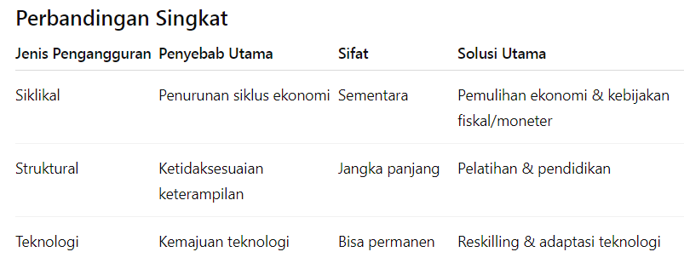
Jenis Pengangguran Berdasarkan Penyebabnya:
Pengangguran siklikal Vs Pengangguran Struktural Vs Pengangguran Teknologi
By : BIDA SARI, SP, MSi

Slide 18




Jenis Pengangguran Berdasarkan Cirinya:
1) Pengangguran Terbuka (Open Unemployment)
Pengangguran terbuka adalah tenaga kerja yang benar-benar tidak memiliki pekerjaan atau sama sekali tidak bekerja.
Pengangguran ini tercipta sebagai akibat pertambahan lowongan pekerjaan yang lebih rendah dari pertambahan tenaga kerja. Sebagai akibatnya dalam perekonomian semakin banyak jumlah tenaga kerja yang tidak dapat memperoleh pekerjaan. Efek dari keadaan ini di dalam suatu jangka massa yang cukup panjang mereka tidak melakukan sesuatu pekerjaan.
Jadi mereka menganggur secara nyata dan sepenuh waktu.
Pengangguran terbuka dapat pula wujud sebagai akibat dari kegiatan ekonomi yang menurun, dari kemajuan tekonologi yang mengurangi penggunaan tenaga kerja, atau sebagai akibat dari kemunduran perkembangan sesuatu industry.
Cara Menghitung Tingkat Pengangguran Terbuka:
$$TPT=\frac{Jumlah Pengangguran }{Jumlah Angkatan Kerja } X 100\%$$
By : BIDA SARI, SP, MSi

Slide 19
Jenis Pengangguran Berdasarkan Cirinya:
2) Pengangguran Tersembunyi (Disguised Unemployment)
Pengangguran tersembunyi adalah tenaga kerja yang bekerja pada perusahaan yang memperkerjakan terlalu banyak pegawai.
Pengangguran ini terutama terjadi di sector pertanian atau jasa.
Di banyak negara berkembang seringkali didapati bahwa jumlah pekerja dalam suatu kegiatan ekonomi adalah lebih banyak dari yang sebenarnya diperlukan supaya ia dapat menjalankan kegiatannya dengan efisien.
Contoh :
- mengerjakan luas tanah yang sangat kecil oleh keluarga petani dengan anggota
keluarga yang besar
- pelayan restoran yang lebih banyak dari yang diperlukan
By : BIDA SARI, SP, MSi

Slide 20

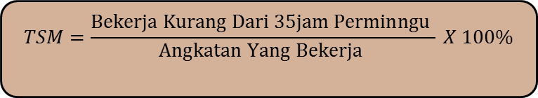
Jenis Pengangguran Berdasarkan Cirinya:
3) Pengangguran Bermusim
4) Setengah Menganggur
Pengangguran bermusim adalah pengangguran yang disebabkan oleh perusahaan musim atau perubahan permintaan tenaga kerja secara berkala.
Pengangguran ini terutama terdapat di sector pertanian dan perikanan. Pada musim hujan penyadap karet dan nelayan tidak dapat melakukan perkerjaan mereka dan terpaksa menganggur. Pada musim kemarau pula para pesawah tidak dapat mengerjakan tanahnya.
Pengangguran setengah menganggur adalah tenaga kerja yang bekerja tetapi bila diukur dari sudut jam kerja, pendapatan, produktivitas dan jenis pekerjaan tidak optimal atau terlalu rendah.
Pengangguran yang sebenarnya memliki pekerjaan,namun bekerja dengan jam kerja dibawah dari jam kerja normal, atau kurang dari 35-40 jam perminggunya
Cara Menghitung Tingkat Setengah Menganggur:
$$TSM=\frac{Bekerja Kurang Dari 35jam Perminngu }{Angkatan Yang Bekerja } X 100\%$$
By : BIDA SARI, SP, MSi

Slide 21

CARA MENGATASI PENGANGGURAN
Cara Mengatasi Pengangguran Secara Umum:
1. Memperluas Kesempatan Kerja
Menurut Soemitro Djojohadikusumo, kesempatan kerja dapat diperluas dengan dua cara, yaitu:
Pengembangan industri, terutama jenis industri yang bersifat padat karya (yang dapat menyerap relatif banyak tenaga kerja);
Melalui berbagai proyek pekerjaan umum, seperti pembuatan jalan, saluran air, bendungan dan jembatan.
By : BIDA SARI, SP, MSi

Slide 22
Cara Mengatasi Pengangguran Secara Umum:
2. Menurunkan Jumlah Angkatan Kerja
Ada beberapa cara yang dapat dilakukan untuk menurunkan jumlah angkatan kerja, misalnya program keluarga berencana, program wajib belajar dan adanya pembatasan usia kerja minimum.
3. Meningkatkan Kualitas Kerja dari Tenaga Kerja yang ada,
Sehingga mampu menyesuaikan diri dengan tuntutan keadaan. Banyak cara yang bisa dilakukan, seperti melanjutkan sekolah ke jenjang yang lebih tinggi, kursus, balai latihan kerja, mengikuti seminar dan yang lainnya.
By : BIDA SARI, SP, MSi

Slide 23
Cara Mengatasi Pengangguran dari Pemerintah:
Penting juga bagi pemerintah agar membuat kebijakan yang bisa mengurangi angka pengangguran. Misalnya saja kebijakan seperti:
Bank Sentral perlu menurunkan suku bunga dan Kementerian Keuangan menambah pengeluaran pemerintah yang dapat diikuti pula dengan pengurangan pajak. Langkah tersebut akan menyebabkan kenaikan dalam pengeluaran agregat sebagai akibat : kenaikan pengeluaran pemerintah dan kenaikan pengeluaran rumah tangga (konsumsi).
Perluasan kesempatan kerja melalui perluasan produksi, peningkatan investasi, penyediaan prasarana, peningkatan ekspor, dan penggalakkan program padat karya (melibatkan banyak tenaga kerja dalam melakukan suatu proses produksi).
Mengurangi urbanisasi guna mencegah pengangguran di kota besar.
Penggunaan teknologi yang tepat yang disesuaikan dengan teknologi yang sifatnya padat karya.
Memperbaiki mutu pendidikan yang menciptakan keseimbangan antara dunia kerja dan dunia pendidikan.
Pengendalian laju pertumbuhan penduduk melalui program Keluarga Berencana (KB).
Penyediaan informasi tentang kebutuhan tenaga kerja melalui kerja sama dengan perusahaan dan kampus dalam melaksanakan kegiatan job fair dan magang.
By : BIDA SARI, SP, MSi

Slide 24
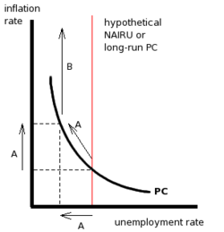
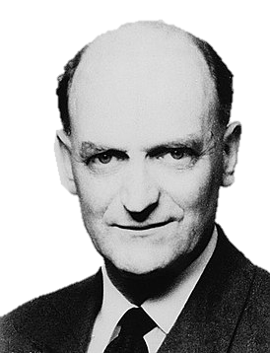

KURVA PHILIPS
HUBUNGAN INFLANSI DAN PENGANGGURAN
Kurva Philips (Philips Curve-PC) adalah kurva yang menunjukkan hubungan antara tingkat pengangguran dengan tingkat inflasi di sebuah negara.
Menurut Kurva Philips, hubungan keduanya adalah berbanding negatif.
Jadi ketika inflasi naik, maka pengangguran turun. Dan ketika inflasi turun, maka pengangguran naik jumlahnya.
Kedua poin dalam makroekonomi ini menjadi pilihan yang begitu rumit.
Alban Willian Houseco Philliphs
Inflasi
Pengangguran
By : BIDA SARI, SP, MSi

Slide 25
Antara Inflasi dan Pengangguran
INDONESIA PILIH
Lalu, Bagaimana Dengan Pengangguran
Ya, negara kita ini cenderung memilih mengatur inflasi ketimbang pengangguran.
That's why setiap tahunnya pemerintah kita lebih gencar mengumumkan target inflasi tahun depan. Dan di akhir periode pula, keberhasilan perekonomian selalu diukur dengan tercapainya target inflasi atau tidak.
Inflasi sebagai salah satu dinamika perekonomian adalah hal yang diprioritaskan pemerintah sebab dampaknya langsung terasa di masyarakat . inflasi dirasakan dalam jangka pendek dan memiliki efek langsung (direct effect).
Pengangguran seringkali tidak menjadi prioritas utama sebab efek pengangguran tidaklah dirasakan langsung oleh masyarakat (indirect effect). Dampak yang ditimbulkan dari banyaknya pengangguran pun tidak dirasakan dalam jangka pendek, melainkan dalam jangka panjang. Walaupun demikian, dampak dari melubernya pengangguran jangan diabaikan , dampaknya akan dahsyat pada perekonomian Indonesia.
By : BIDA SARI, SP, MSi

Slide 26
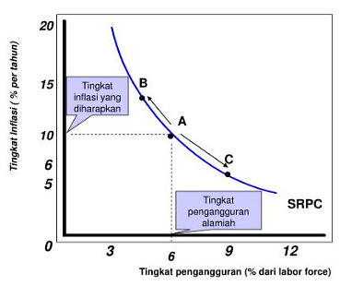
Kurva Philips Terbagi Atas:
1. Kurva Jangka Pendek (The Short -Run Philips Curve -SRPC )
Kurva ini menunjukkan antara inflasi dan pengangguran dengan asumsi tidak terdapat perubahan pada:
Tingkat inflasi yang di harapkan
Tingkat pengangguran alamiah
Pengangguran alamiah yaitu pengangguran yang timbul dari pergeseran normal dan perubahan struktural ketika tidak ada pengangguran siklikal yaitu ketika semua pengangguran adalah friksional dan struktural
Peresentase pengangguran alamiah dari angkatan kerja disebut tingkat pengangguran alamiah
By : BIDA SARI, SP, MSi

Slide 27
Short-Run Philips Curve (SRPC) menunjukkan : hubungan antara inflasi dan pengangguran pada suatu tingkat inflasi yang di harapkan dan suatu tingkat pengangguran alamiah
Dengan tingkat inflasi yang diharapkan sebesar 10% pertahun dan tingkat pengangguran alamiah sebesar 6%, SRPC bersinggungan pada tingkat A
Pertambahan yang tidak di harapkan pada permintaan agregat : pengangguran yang rendah dan pertambahan tingkat inflasi,bergerak naik sepanjang kurva titik B
Penurunan yang tidak diharapkan pada permintaan agregat : pertambahan pengangguran dan tingkat inflasi yang rendah, bergerak turun sepanjang kurva di titik C
By : BIDA SARI, SP, MSi

Slide 28
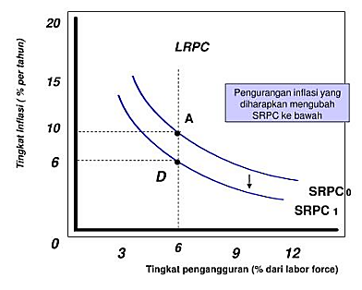
Kurva Philips Terbagi Atas:
2. Kurva Jangka Panjang (The Long-Run Philips Curve -LRPC )
LRPC menunjukkan hubungan antara inflasi dan pengangguran ketika tingkat inflasi aktual sama dengan tingkat inflasi yang diharapkan.
LRPC berbentuk vertikal pada tingkat pengangguran .
By : BIDA SARI, SP, MSi

Slide 29
Pada pergerakan kurva di samping dapat dijelaskan bahwa:
Jika tingkat inflasi yang diharapkan sebesar 10% pertahun, kurva philips adalah SRPC0 , jika tingkat inflasi yang diharapkan turun menjadi 6% pertahun, kurva bergerak turun ke SRPC1. jarak vertikal yang ditunjukkan oleh SRPC bergerak turun dari titik A ke titik D
Jika tingkat inflasi aktual juga turun dari 10% menjadi 6%, adalah pergerakan turun LRPC dari titik A ke titik D.
Penambahan pada tingkat inflasi yang diharapkan membuat pengaruh yang berlawanan seperti tersaji dalam kurva
Sumber lain yang mengubah kurva philips adalah perubahan pada tingkat pengangguran alamiah
By : BIDA SARI, SP, MSi

Slide 30
NAIRU dan Dinamika Inflasi
Kurva Phillips menunjukkan hubungan antara inflasi dengan pengangguran. Dalam jangka pendek, penurunan satu tingkat berarti menaikkan yang lainnya. Tetapi kurva Phillips jangka pendek cenderung bergeser terus selama inflasi yang diharapkan dan faktor lainnya berubah. Apabila pembuat kebijakan bermaksud menjaga pengangguran di bawah NAIRU – the nonaccelerating inflation rate of unemployment - , inflasi akan cenderung naik.
Teori inflasi modern berpijak pada konsep NAIRU, yaitu tingkat pengangguran terendah yang dapat dinikmati tanpa resiko kenaikan inflasi. Hal ini mewakili tingkat pengangguran dari sumber daya dimana pekerja dan produk pasar berada dalam keseimbangan inflasi. Berdasarkan teori NAIRU, tidak ada pertukaran permanen antara pengangguran dan inflasi, dan kurva Phillips jangka panjang adalah vertikal.
By : BIDA SARI, SP, MSi

Slide 31
Masih Relevankah Kurva Phillip Pada Masa Kini?
Apakah berlaku di Indonesia?
Kurva Phillips tidak berlaku di Indonesia karena inflasi di Indonesia tidak disebabkan oleh permintaan agregat melainkan kenaikan harga, misalnya akibat kenaikan BBM.
Selain itu kebanyakan perusahaan di Indonesia menerapkan padat modal bukan padat karya, sehingga pertumbuhan lapangan kerja lebih kecil dibandingkan dengan pertumbuhan angkatan kerja. Suatu perekonomian negara dikatakan baik jika pada suatu ketika tingkat inflasi dan pengangguran yang terjadi lebih rendah dibanding tingkat pertumbuhan ekonomi yang dicapai.
Tujuan utama dari kebijakan ekonomi makro adalah untuk memecahkan masalah inflasi sebagai penyebab terjadinya ketidakstabilan harga dan untuk memecahkan masalah pengangguran. Jadi kebijakan ekonomi makro harus dapat mencapai sasarannya, yaitu menciptakan stabilitas harga dan dalam waktu bersamaan menciptakan kesempatan kerja.
Mungkin sulit menghubungkan kurva phillips pada masa sekarang,banyak negara yang tidak mengalaminya.
Hal itu karena adanya asumsi yang tidak relevan.
Pertama, daya tawar dari para pekerja menurun.
Kedua, pada masa kurva Phillips diuji, pengusaha belum memiliki teknologi canggih sehingga perusahaan sangat bergantung pada pekerja.
By : BIDA SARI, SP, MSi

Slide 32
Bantahan Teori Kurva Philips
Seperti halnya pada teori-teori lain, ada teori yang juga membantah teori kurva Philips. Pada akhir tahun 1960-an, sekelompok ekonom moneteret yang dipimpin oleh Milton Friedman dan Edmund Phelps, berpendapat bahwa Kurva Phillips tidak berlaku dalam jangka panjang. Mereka berpendapat bahwa dalam jangka panjang, ekonomi cenderung akan kembali ke tingkat pengangguran alami. Hal ini terjadi karena tingkat pengangguran pada jangka panjang akan menyesuaikan tingkat inflasi.
Tingkat alami yang dimaksud adalah tingkat pengangguran jangka panjang yang diamati setelah efek dari faktor siklus jangka pendek telah menghilang dan upah telah disesuaikan ke tingkat dimana pasokan dan permintaan di pasar tenaga kerja seimbang.
Jika pekerja mengharapkan harga naik, mereka akan menuntut upah yang lebih tinggi sehingga upah riil mereka yang disesuaikan dengan inflasi menjadi konstan.
Temuan Friedman dan Phelps memunculkan perbedaan antara kurva Phillips jangka pendek dan jangka panjang. Kurva Phillips jangka pendek termasuk inflasi yang diharapkan sebagai penentu tingkat inflasi saat ini.
By : BIDA SARI, SP, MSi

Slide 33
Hal yang Menyebabkan Kurva Phillips Bergeser
Dalam jangka pendek, inflasi dan pengangguran berhubungan negatif. Sebaliknya, dalam jangka panjang tingkat inflasi dan tingkat pengangguran tidak memiliki hubungan.
Pada tahun 1960-an, para ekonom percaya bahwa kurva Phillips jangka pendek stabil.
Pada tahun 1970-an, peristiwa ekonomi menghancurkan asumsi bahwa kurva Phillips dapat diprediksi. Lantas, apa peristiwa ekonomi tersebut? Peristiwa ekonomi tersebut adalah stagflasi yang disebabkan oleh guncangan pasokan agregat. Guncangan pasokan agregat, seperti kenaikan biaya sumber daya, dapat menyebabkan kurva Phillips bergeser.
By : BIDA SARI, SP, MSi

Slide 34


Contoh Soal
Suatu negara memiliki penduduk usia kerja berjumlah 14.891.761 orang, Angkatan kerja berjumlah 9.124.458 orang tetapi hanya 8.528.571 oramg yang bekerja
Tentukan:
Tingkat Partisipasi Angkatan Kerja
Jumlah Pengangguran
Tingkat Pengangguran Terbuka
Jawab:
Tingkat Pratisipasi Angkatan Kerja
$$TPAK=\frac{Jumlah Angkatan Kerja }{Jumlah Usia Kerja } X 100\%$$
$$TPAK=\frac{9.124.458 }{14.891.761 } X 100\%=61,3\%$$
By : BIDA SARI, SP, MSi

Slide 35

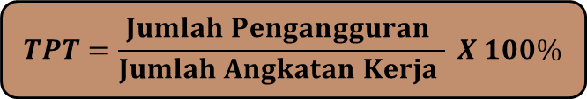
Contoh Soal
b) Jumlah Pengangguran
Jumlah Pengangguran= 9.124.458 – 8.528.571
= 595.887
c) Tingkat Pengangguran Terbuka
Jumlah Pengangguran = Jumlah Angkatan Kerja – Orang Yang Bekerja
$$TPT=\frac{Jumlah Pengangguran }{Jumlah Angkatan Kerja } X 100\%$$
$$TPT=\frac{595.887 }{9.124.458 } X 100\%=6,5\%$$
By : BIDA SARI, SP, MSi

Slide 36
kesimpulan
Pengangguran adalah sebuah golongan angkatan kerja yang belum melakukan suatu kegiatan yang menghasilkan uang sedangkan Tenaga kerja merupakan penduduk yang berada dalam usia kerja. Pengangguran dan inflasi adalah dua masalah ekonomi utama yang dihadapi setiap masyarakat. Kedua-dua masalah ekonomi itu dapat mewujudkan beberapa efek buruk yang bersifat ekonomi, politik dan sosial
Tujuan utama dari kebijakan ekonomi makro adalah untuk memecahkan masalah inflasi sebagai penyebab terjadinya ketidakstabilan harga dan untuk memecahkan masalah pengangguran. Jadi kebijakan ekonomi makro harus dapat mencapai sasarannya, yaitu menciptakan stabilitas harga dan dalam waktu bersamaan menciptakan kesempatan kerja.
Di pasar tenaga kerja, penurunan tingkat upah akan menyebabkan meningkatkan pengangguran karena adanya kelebihan penawaran tenaga kerja. Sebaliknya, tingkat upah akan naik jika terjadi kelebihan permintaan tenaga kerja atau jumlah pengangguran meningkat dan jumlah pencarian kerja bertambah, maka tingkat upah akan turun. Demikian pula tenaga kerja akan meningkat.
Kurva Phillips menggambarkan ciri perhubungan diantara tingkat kenaikan upah dengan tingkat pengangguran, atau di antara tingkat harga dengan tingkat pengangguran. Nama kurva tersebut diambil dari orang yang mula-mula sekali membuat studi dalam aspek tersebut. Dalam tahun 1958 A.W. Phillips, yang pada waktu itu menjadi Profesor di London School of Economics, menerbitkan satu studi mengenai ciri-ciri perubahan tingkat upah di Inggris. Studi tersebut meneliti sifat hubungan diantara tingkat pengangguran dan kenaikan tingkat upah. Kesimpulan dari studi tersebut adalah : terdapat suatu sifat hubungan yang negatif (berbalikan) diantara kenaikan tingkat upah dengan tingkat pengangguran.
By : BIDA SARI, SP, MSi

Slide 37

By : BIDA SARI, SP, MSi

